Slide 1


Conectando la academia, la industria y la sociedad para impulsar la innovación y el emprendimiento en Chile y América Latina.

Slide 2
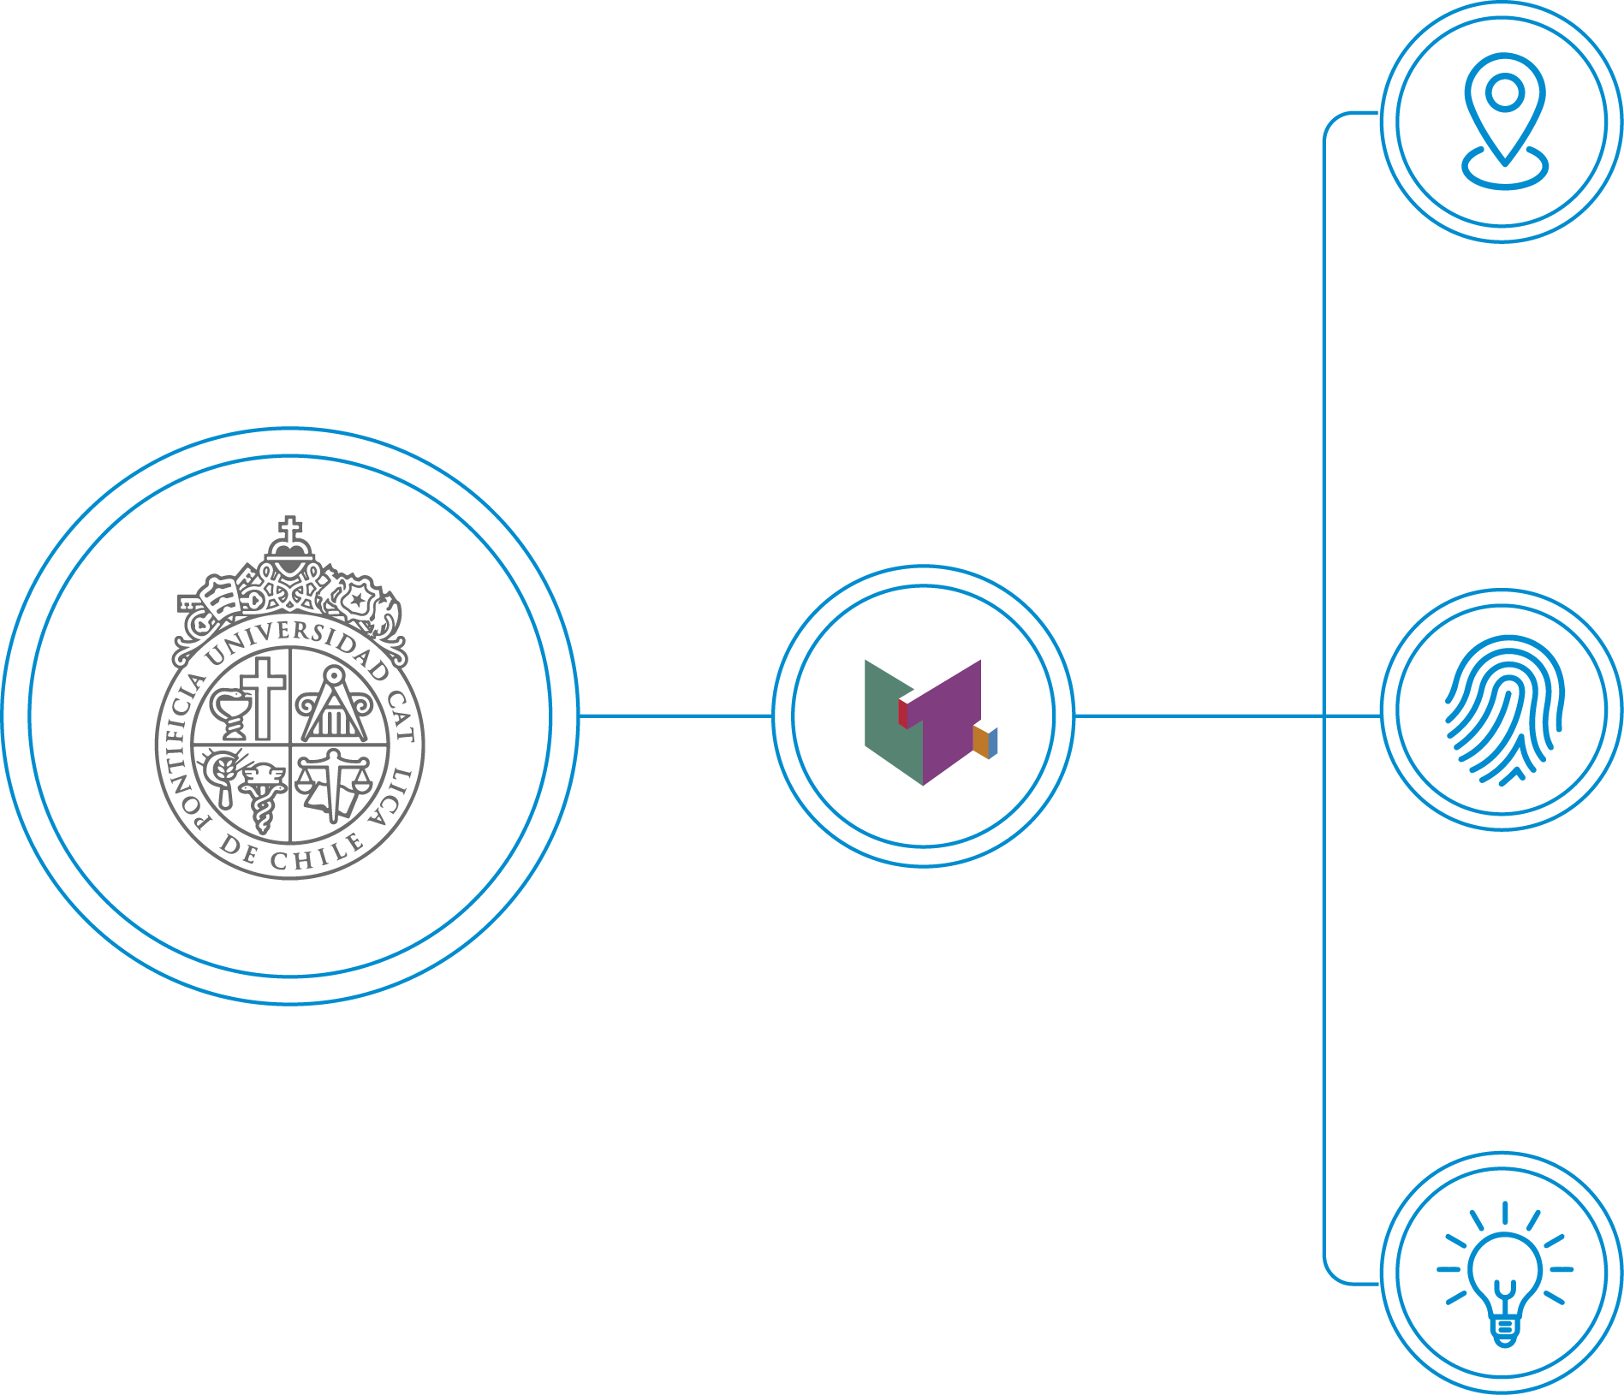
Centro de Innovación UC
Pertenecemos a la Vicerrectoría de Investigación y Postgrado de la Universidad Católica.
1er
18
39
103
+200
Lugar de Latinoamérica y N°93 en el mundo (Ranking QS 2025)
Facultades
Programas de Doctorado
Programas de pregrado
Patentes concedidas en Chile y el mundo

Slide 3

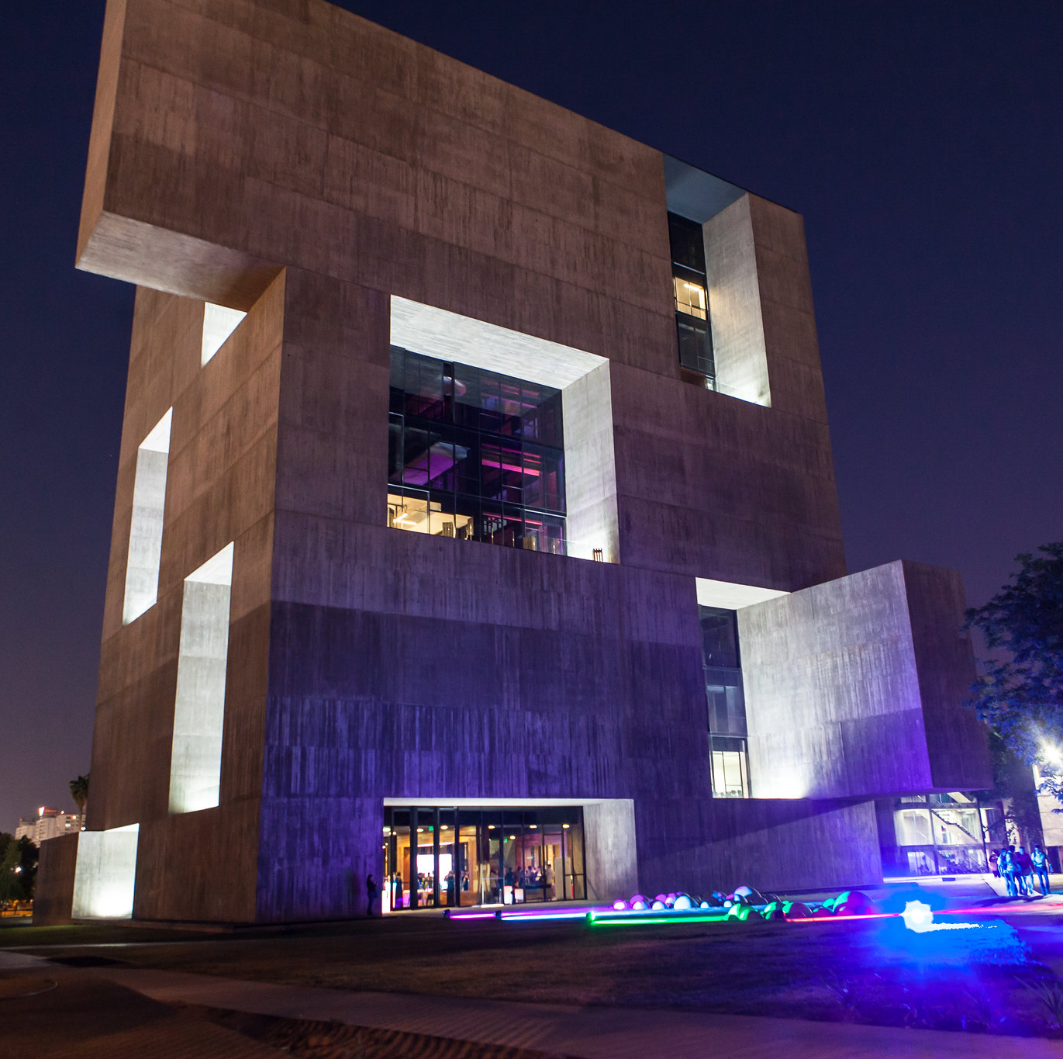
Inspirar, Conectar y Orquestar la Innovación
Nuestra Misión
Nuestro Alcance
Promover un ambiente favorable a la innovación y el emprendimiento en la Universidad y el país, a través de encuentros estratégicos, construcción de redes y la promoción de proyectos conjuntos.
Unimos la academia, el sector privado, el sector público y la sociedad civil para impulsar el desarrollo sostenible y transformar a Chile en sociedad del conocimiento en un mundo globalizado.

Slide 4
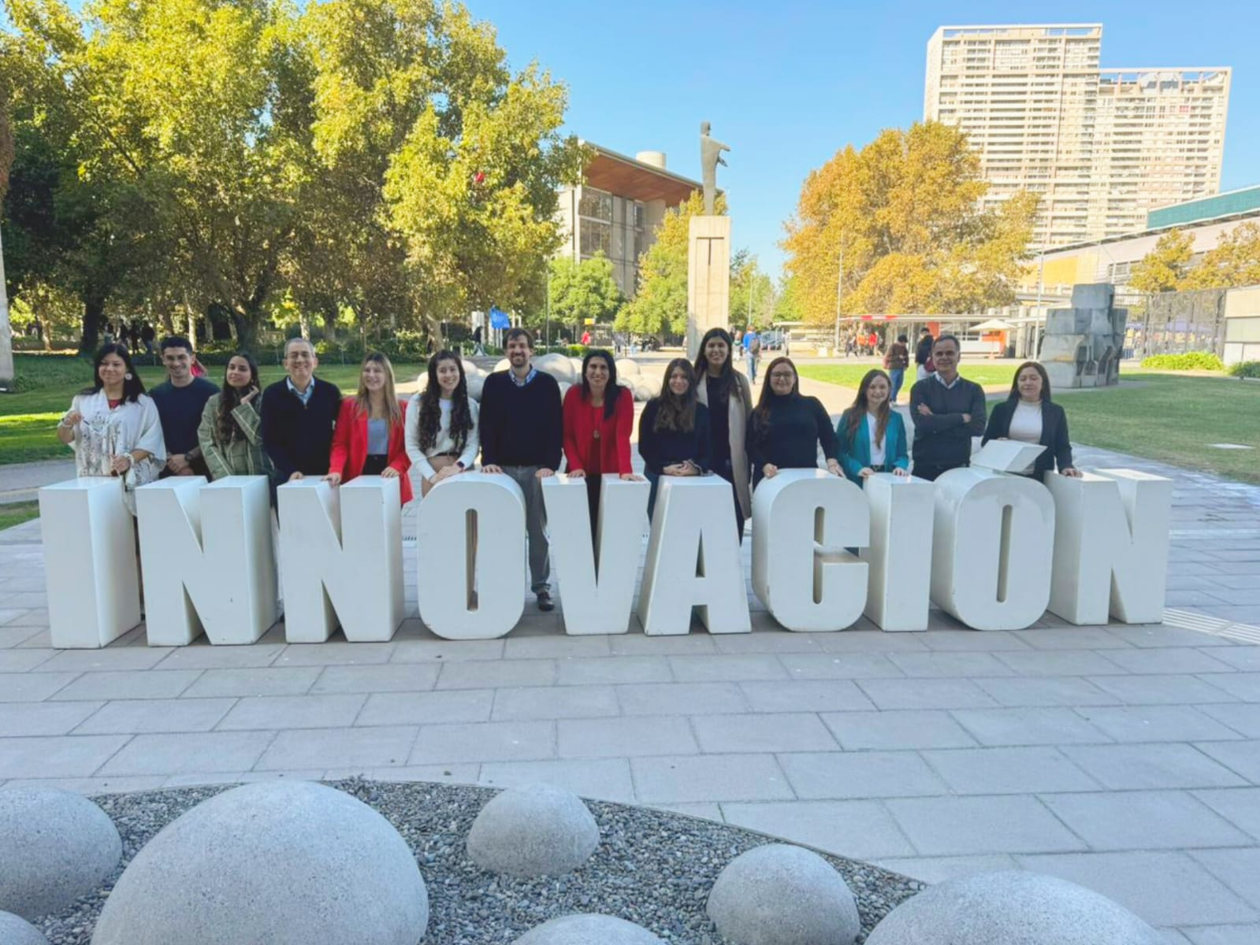



Orquestamos Tres Mundos de la
Investigación y Desarrollo
Cultura y Gestión de la Innovación
Emprendimiento
Proyectos colaborativos academia-industria, donde el ecosistema de investigación UC es el punto de partida. Desarrollamos soluciones innovadoras basadas en ciencia de excelencia.
Programas de incubación y aceleración en distintos formatos: etapas iniciales, programas de base científico-tecnológica, y aceleración con fondos de inversion, recientemente creados.
Permear la cultura de las organizaciones en Chile y Latinoamérica mediante eventos, encuentros academia-industria y seminarios diseñados para acelerar el cambio cultural hacia la innovación.

Slide 5








¿Cómo te ayudamos?
¿Quieres resolver desafíos con capacidades externas?
¿Necesitas testear o desarrollar un prototipo?
¿Quieres levantar, testear y resolver desafíos?
¿Necesitas definir tu estrategia de innovación?
Conexión con startups
y emprendedores
Laboratorio de prototipado de productos y servicios
Diagnóstico estratégico
Estudiantes UC pre y post grado
¿Necesitas hacer investigación
y desarrollo?
¿Quieres ser parte de las industrias del futuro?
Escanea el código para saber más
¿Necesitas trabajar la cultura de innovación?
Proyectos I+D con académicos UC
Hojas de ruta
Programa de formación
con académicos UC
centrodeinnovacion@uc.cl

Slide 6
Área dentro del Centro de Innovación UC que se enfoca en apoyar procesos de innovación integrados con tendencias tecnológicas y estratégicas que pueden transformar sectores productivos y mercados emergentes.
INDUSTRIAS DE FUTURO

Slide 7
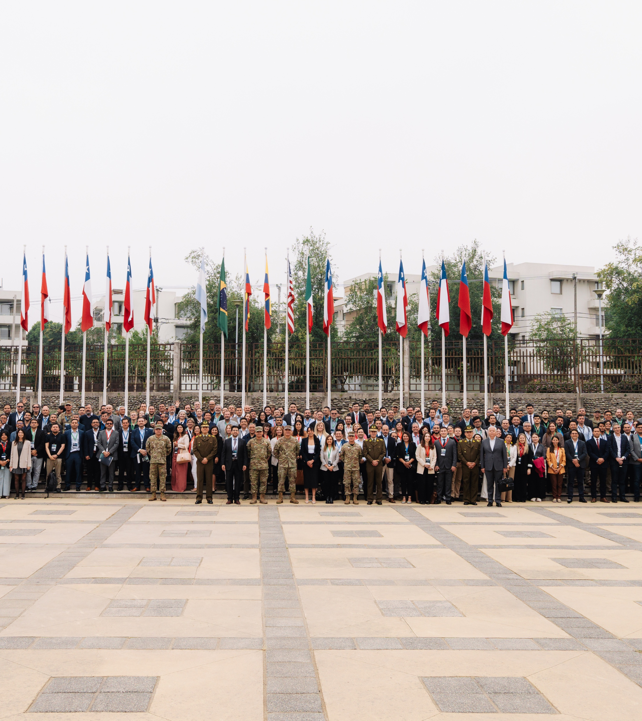
CIBERLAB
Iniciativa conjunta entre el Centro de Innovación UC Anacleto Angelini y el Ejército de Chile para fortalecer la ciberseguridad y la ciberdefensa, promoviendo un espacio neutral de colaboración donde instituciones y expertos pueden trabajar y aprender juntos.
1. Protección de infraestructuras críticas
2. Espacio colaborativo y neutral
3. Formación y desarrollo de capacidades
4. Ejercicios de simulación y prácticas reales
5. Desarrollo y pilotaje de soluciones

Slide 8
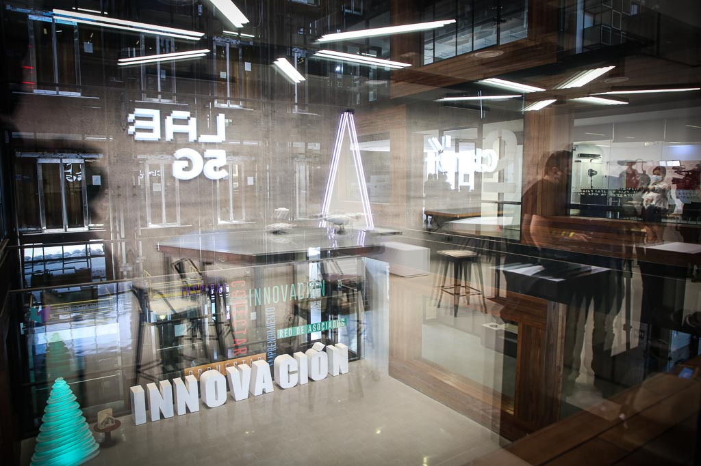

LABORATORIO X Tech
Impulsado por Claro Chile en alianza con el Centro de Innovación UC, este es un espacio de investigación, experimentación y desarrollo tecnológico enfocado en la tecnología 5G y sus aplicaciones avanzadas.
1. Diseño y entrega de soluciones basadas en 5G para múltiples industrias
2. Conexión con actores del ecosistema de innovación
3. Desarrollo de prototipos y pruebas de concepto
4. Formación y difusión de conocimiento
5. Innovación con tecnologías emergentes

Slide 9

INDUSTRIAS CREATIVAS
El Centro de Innovación UC impulsa las industrias creativas mediante la creación de un espacio colaborativo dedicado, la conexión interdisciplinaria, el apoyo a proyectos desde su ideación hasta la transferencia tecnológica, y la promoción de modelos de negocio innovadores con base creativa y cultural, integrando talento artístico con herramientas tecnológicas y redes de emprendimiento.
Conexión interdisciplinaria e intersectorial
Apoyo a I+D+i+E+TT
Acompañamiento a startups y proyectos creativos
Fomento de la innovación con tecnología

Slide 10
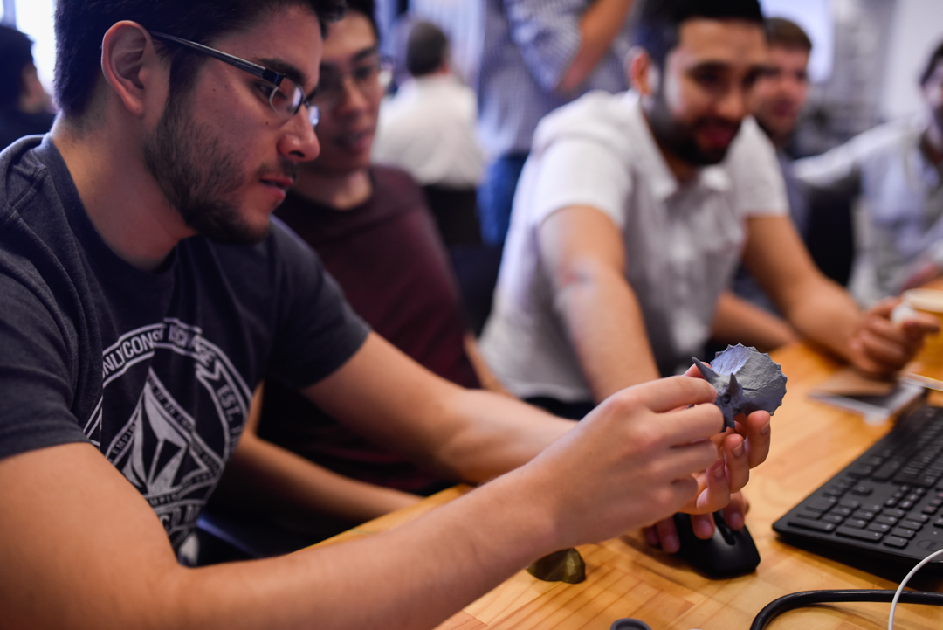
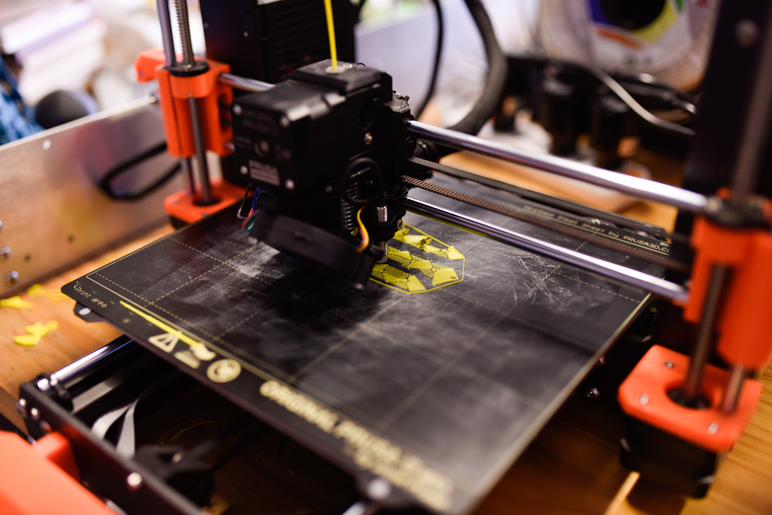
FabLab
Taller de fabricación digital de uso colaborativo donde personas de distintas disciplinas pueden crear, diseñar y construir objetos físicos a partir de herramientas avanzadas de fabricación asistida por computadora.
En este laboratorio se facilita la experimentación y el aprendizaje tecnológico, conectando talento, diseño y tecnología para impulsar innovación concreta con impacto potencial en industrias, y proyectos académicos.

Slide 11
I+D
Gestiona y ejecuta proyectos de innovación y desarrollo con empresas y el sector público, apoyando a investigadores en el diseño, formulación y negociación de estos proyectos.

Slide 12
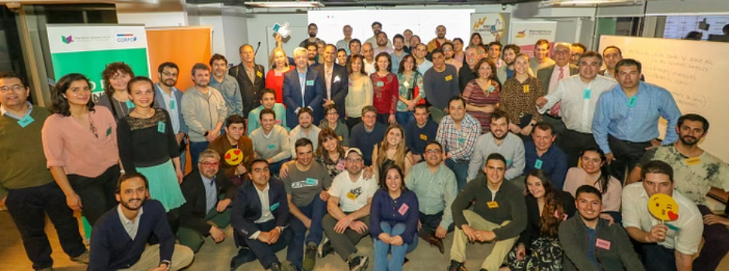
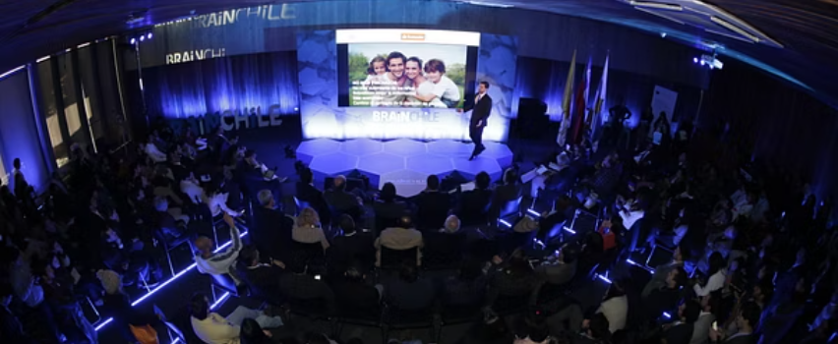
Proyectos de I+D que generan valor compartido
En los últimos 10 años:
+202 Contratos de investigación
153 Empresas colaboradoras
58 Académicos UC proyectos investigación aplicada
+500
Empresas apoyadas en procesos de innovación

Slide 13
EMPRENDIMIENTO
Diseña, ejecuta y entrega seguimiento a programas e iniciativas, desde una idea hasta su implementación y escalabilidad.
Además, genera conexiones entre emprendedores y empresas para potenciar el valor compartido en pos de un mayor impacto.

Slide 14
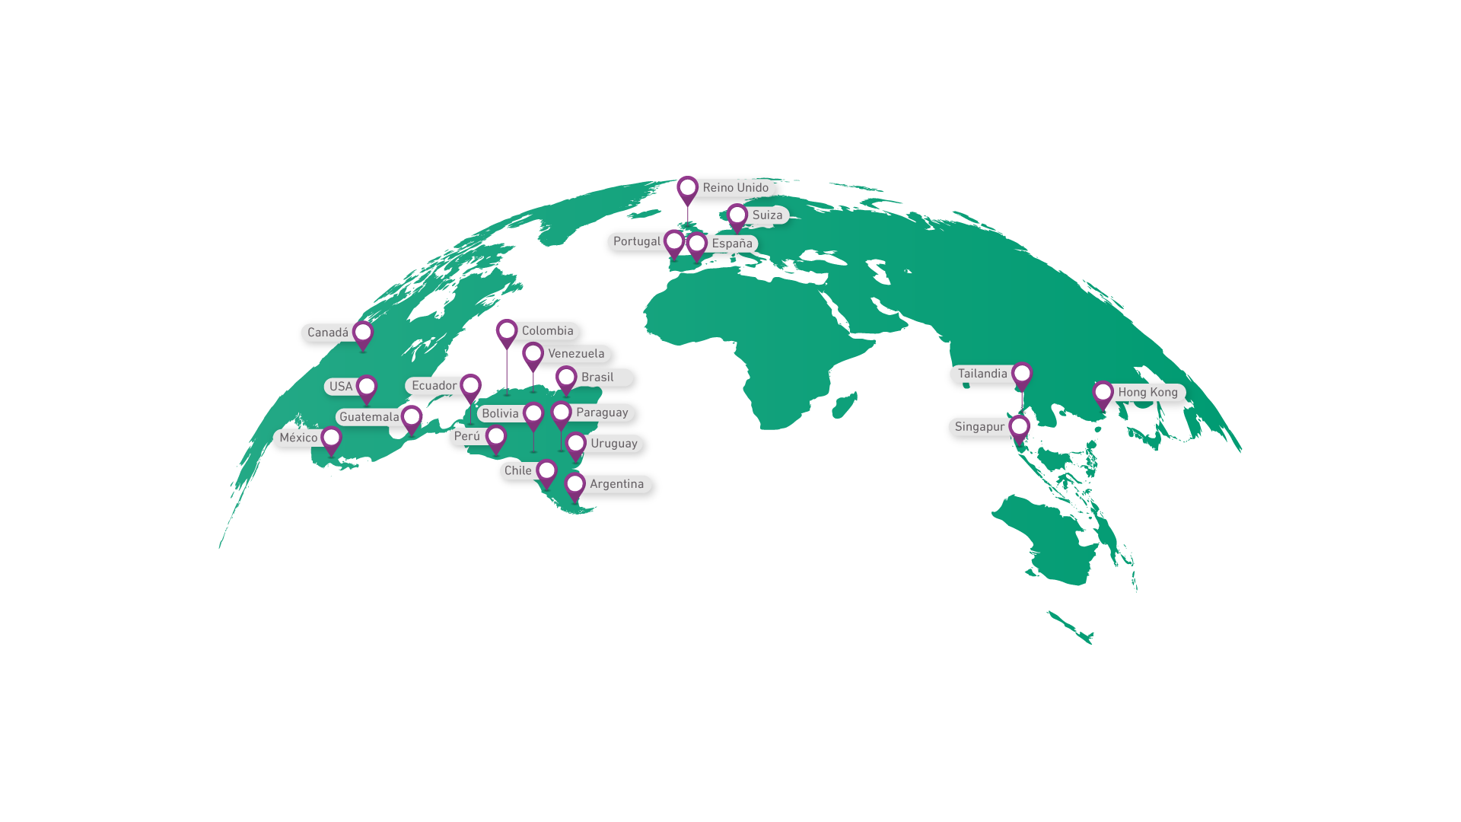
18
1.000
15.000
Programas apoyo al ecosistema con financiamiento público y privado
Emprendedores atendidos promedio anualmente
Postulaciones recibidas provenientes de 13 países

Slide 15
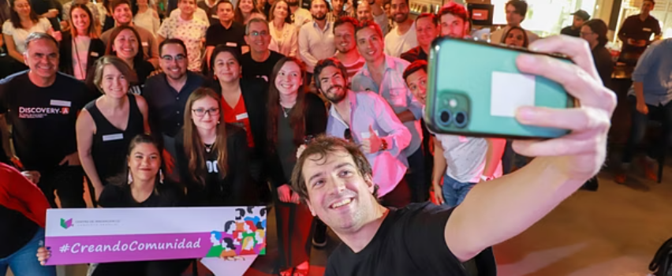
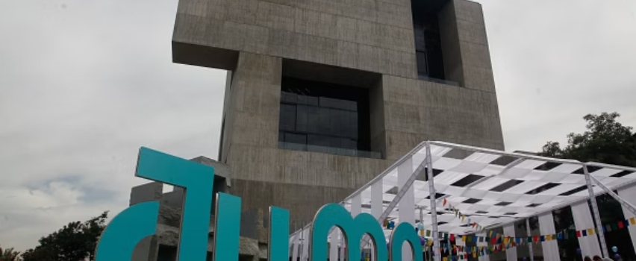
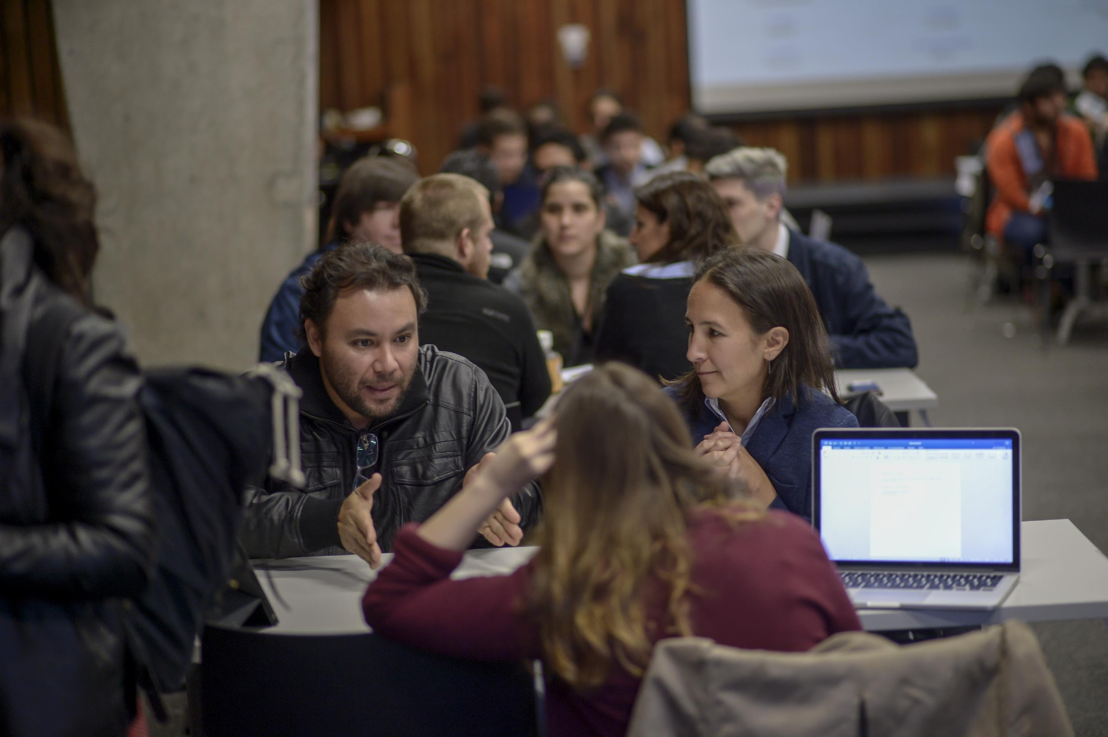
Ecosistema para Emprendimiento
En los últimos 10 años:
Impulso al crecimiento de startups innovadoras
+USD 6.300.000 Capital levantado e inversión
+300 Mentores activos
+34.700
Emprendedores de 14 países apoyados

Slide 16

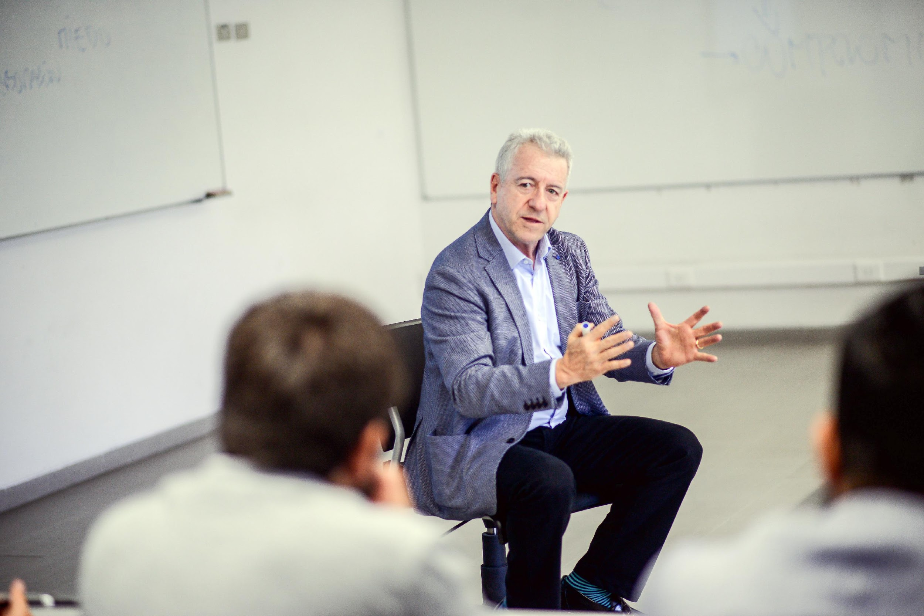



SERVICIOS
Servicios de incubación
Servicios de aceleración
+150
MENTORES
Innovación abierta
Acompañamiento y asesorías con expertos
Corporate Venturing
Formación emprendedora
Cultura emprendimiento
Acceso a capital

Slide 17














IDEACIÓN
Pre-incubación
Incubación
Certificación Red de Mentores
Aceleración
Diplomado Venture Capital UC
Escalamiento Intermediado
CONSOLIDACIÓN

Slide 18


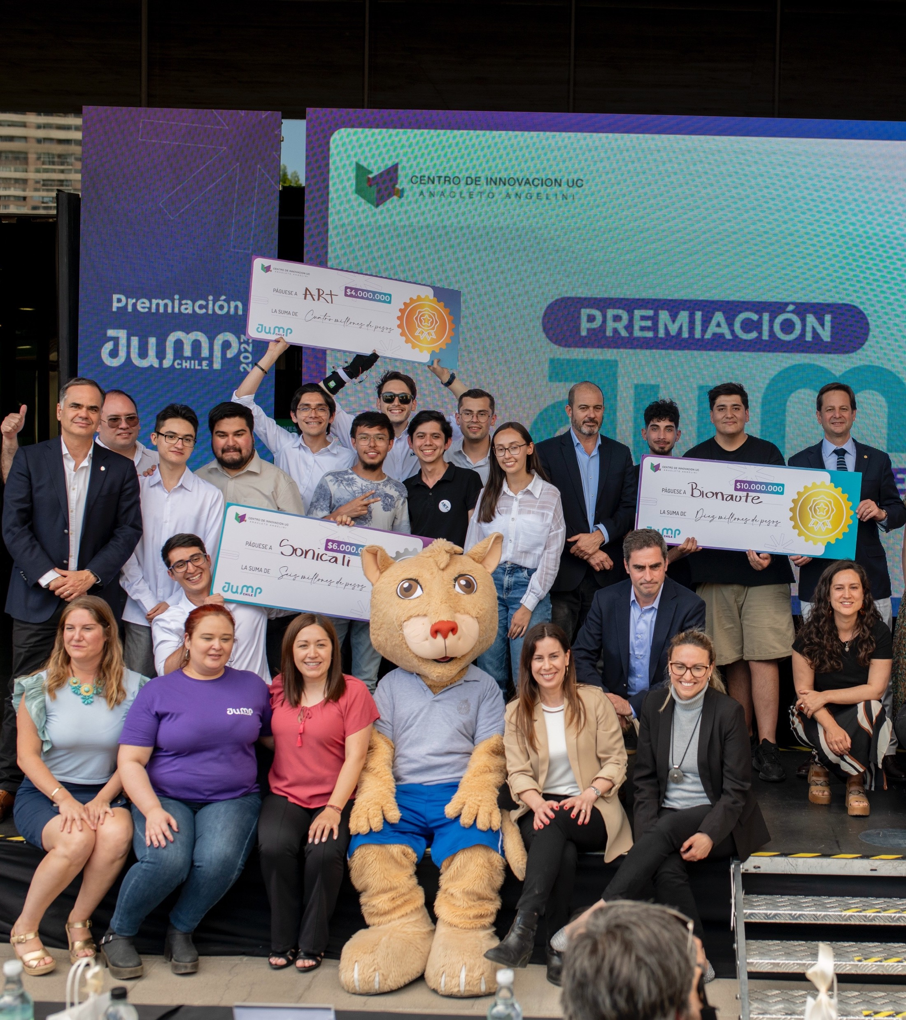
Programa de aceleración de ideas de negocios enfocado en estudiantes de Educación Superior de Chile y Latinoamérica, que busca formar una nueva generación de emprendedores, transformando problemas locales en oportunidades de negocio de impacto global.
13 Generaciones de Jumpers
110 Equipos ganadores
Ganadores provenientes de México, Argentina, Perú, Colombia, Bolivia y Chile
Más de 40.000 estudiantes formados
Más de 15.000 Postulaciones recibidas
$443 Millones entregados a la fecha

Slide 19

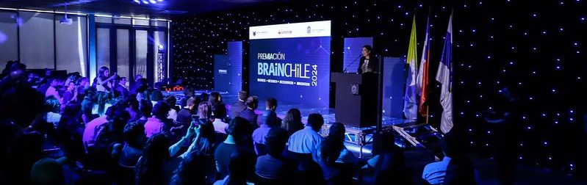
Histórico desde 2015
11 Generaciones de BRAIN Chile ejecutadas
BRAIN México - Piloto
13 Países y 135 Universidades participantes de Latinoamérica
2.753 Proyectos postulados
+23 Áreas/Industrias abarcadas por proyectos participantes
11.056 Participantes (estudiantes de pre/ postgrado, académicos, investigadores y profesionales)
41% Liderazgo de emprendimientos femeninos
131 Proyectos acelerados
USD 705.000 Entregados
USD 6.100.000 Levantados por emprendedores
Programa que busca la aceleración de emprendimientos de base científico-tecnológica que cuenten con resultados de laboratorio, pruebas de concepto y/o prototipos (TRL 3-5 /Technology Readiness Level) y generados en instituciones de educación superior nacionales e internacionales, cuyos equipos estén compuestos por al menos un estudiante/ académico o investigador.

Slide 20


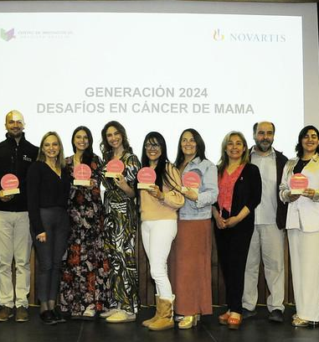
Propuesta de valor única que promueve el emprendimiento, innovación y/o salud digital, en Chile y Latinoamérica. Busca incentivar el uso de la tecnología para mejorar el cuidado integral de los pacientes oncológicos y ayudar a los profesionales de la salud con la prevención, diagnóstico y seguimiento de la enfermedad. En este programa participan proyectos con una visión e impacto nacional y/o global, que poseen desarrollo, avance o uso inédito de conocimiento cientíﬁco y tecnológico.
3 Generaciones ejecutadas
5 Países
160 Proyectos postulados
500 Participantes
45% Liderazgo de emprendimientos femeninos
45.000.000 Entregados

Slide 21

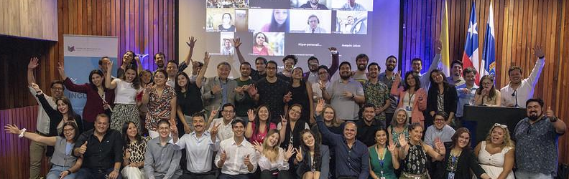
IncubaUC, creado en 2003 como Genera UC, se fusionó en 2009 con Ventana UC adoptando su nombre actual. En 2019, se integró a la Dirección de Emprendimiento, convirtiéndose en un programa de la Universidad Católica y potenciando su oferta para emprendedores dinámicos, con foco en el desarrollo tecnológico y productivo del país
Tres generaciones incubadas con el apoyo de CORFO
488 proyectos incubados a lo largo de la trayectoria del programa
Participación femenina igual o superior al 30% en cada generación
Portafolio con +$500 millones en ventas consolidadas y más de $900 millones en capital levantado desde fuentes públicas y privadas
+60 empleos directos generados por los proyectos incubados
Cada generación incluye un 50% de emprendimientos provenientes de regiones fuera de Santiago, desde Iquique hasta Magallanes
Programa de incubación de negocios de alto impacto que impulsa emprendimientos en etapa temprana, conectándolos con el ecosistema UC. A través de un modelo integral, ofrece formación, mentoría, acompañamiento metodológico, retroalimentación constante de expertos y vinculación con la industria, aumentando significativamente sus posibilidades de éxito comercial.

Slide 22

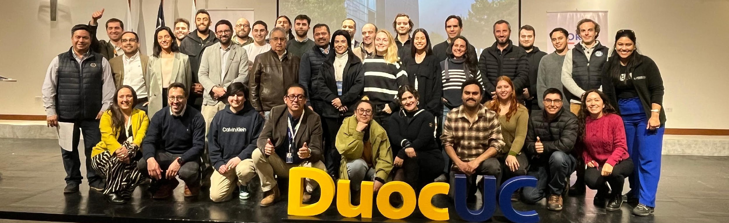
El programa, con apoyo de CORFO, adapta la metodología de IncubaUC para incubar negocios en etapa temprana, ayudándolos en su validación comercial y generación de ventas con foco en la Región de Los Lagos
180 Proyectos postulados en su primera convocatoria
Primera versión con 24 proyectos seleccionados de la región de Los Lagos
33% de los proyectos seleccionados son liderados por mujeres
Co-ejecución con consultora local de la región de Los Lagos, apoyado por Endeavor Patagonia
Programa de incubación de negocios de alto impacto de la Región de Los Lagos en co-ejecución con Ketrawa Labs, que disponibiliza y adapta el ecosistema UC, con el objetivo de que emprendimientos en etapa temprana puedan aumentar sus posibilidades de éxito comercial.

Slide 23

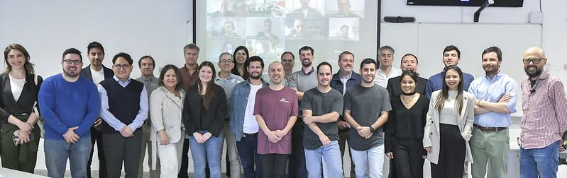
Programa de aceleración que tiene por objetivo presentar startups a la Red de Inversionistas Ángeles UC.
A través de la Red de Ángeles del Centro de Innovación UC buscamos potenciar emprendimientos innovadores en etapa temprana con necesidad de capital, otorgando un espacio de inversión para potenciales Spin off y multi industria de alto potencial presentes a nivel nacional.
3 Demo Days entre startups e inversionistas por año
+300 Startups postuladas por año
56 Horas lectivas para startups y formación de inversionistas ángeles por ciclo con foco en levantamiento de capital privado
+70 Inversionistas formados

Slide 24

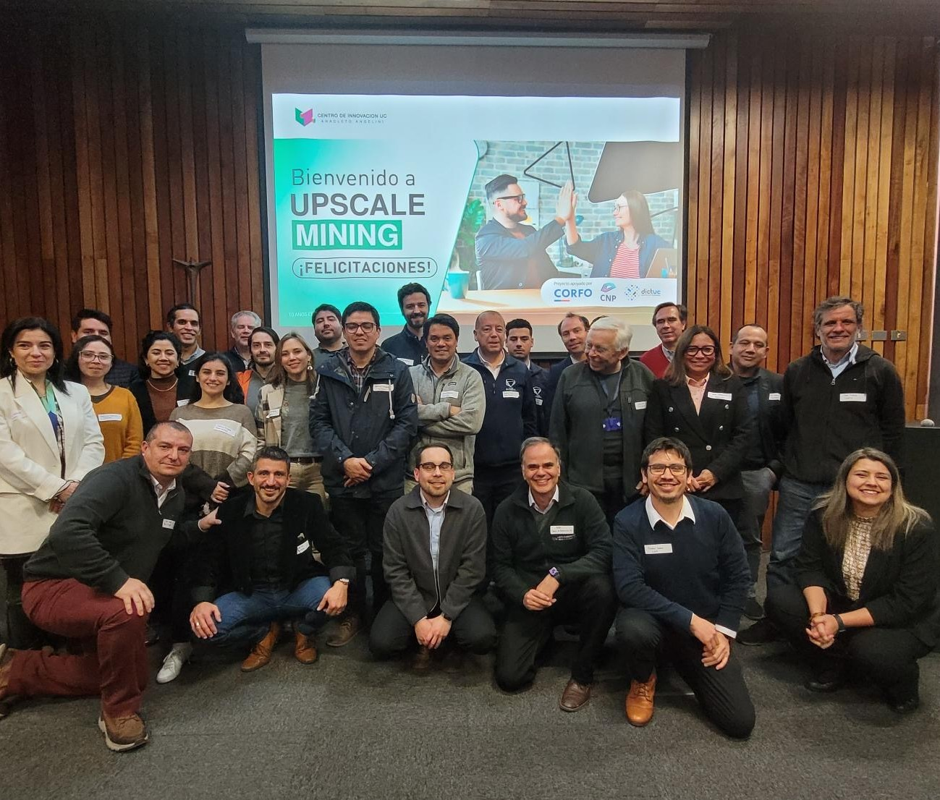
Programa de Aceleración que tiene por objetivo apoyar emprendimientos de base científico-tecnológico, en etapa escalamiento con foco en la cadena de valor de la industria minera. Aquí las empresas pueden acceder a validaciones de su tecnología, un programa de aceleración, preparación para futuros levantamientos de capital y contacto con el ecosistema minero.
2 generaciones ejecutadas 2024 y 2025
+100 Postulaciones
27 Seleccionados
2 Spinoff de la UC en la cartera de selección
7 Emprendimientos Liderados por mujeres en la cartera de selección
7 Demo dDys con el ecosistema minero
Alianzas
CNP - Dictuc - Altaley - Asociación de industriales de Antofagasta - Hub Innovación Perú - Aprimin - SONAMI

Slide 25

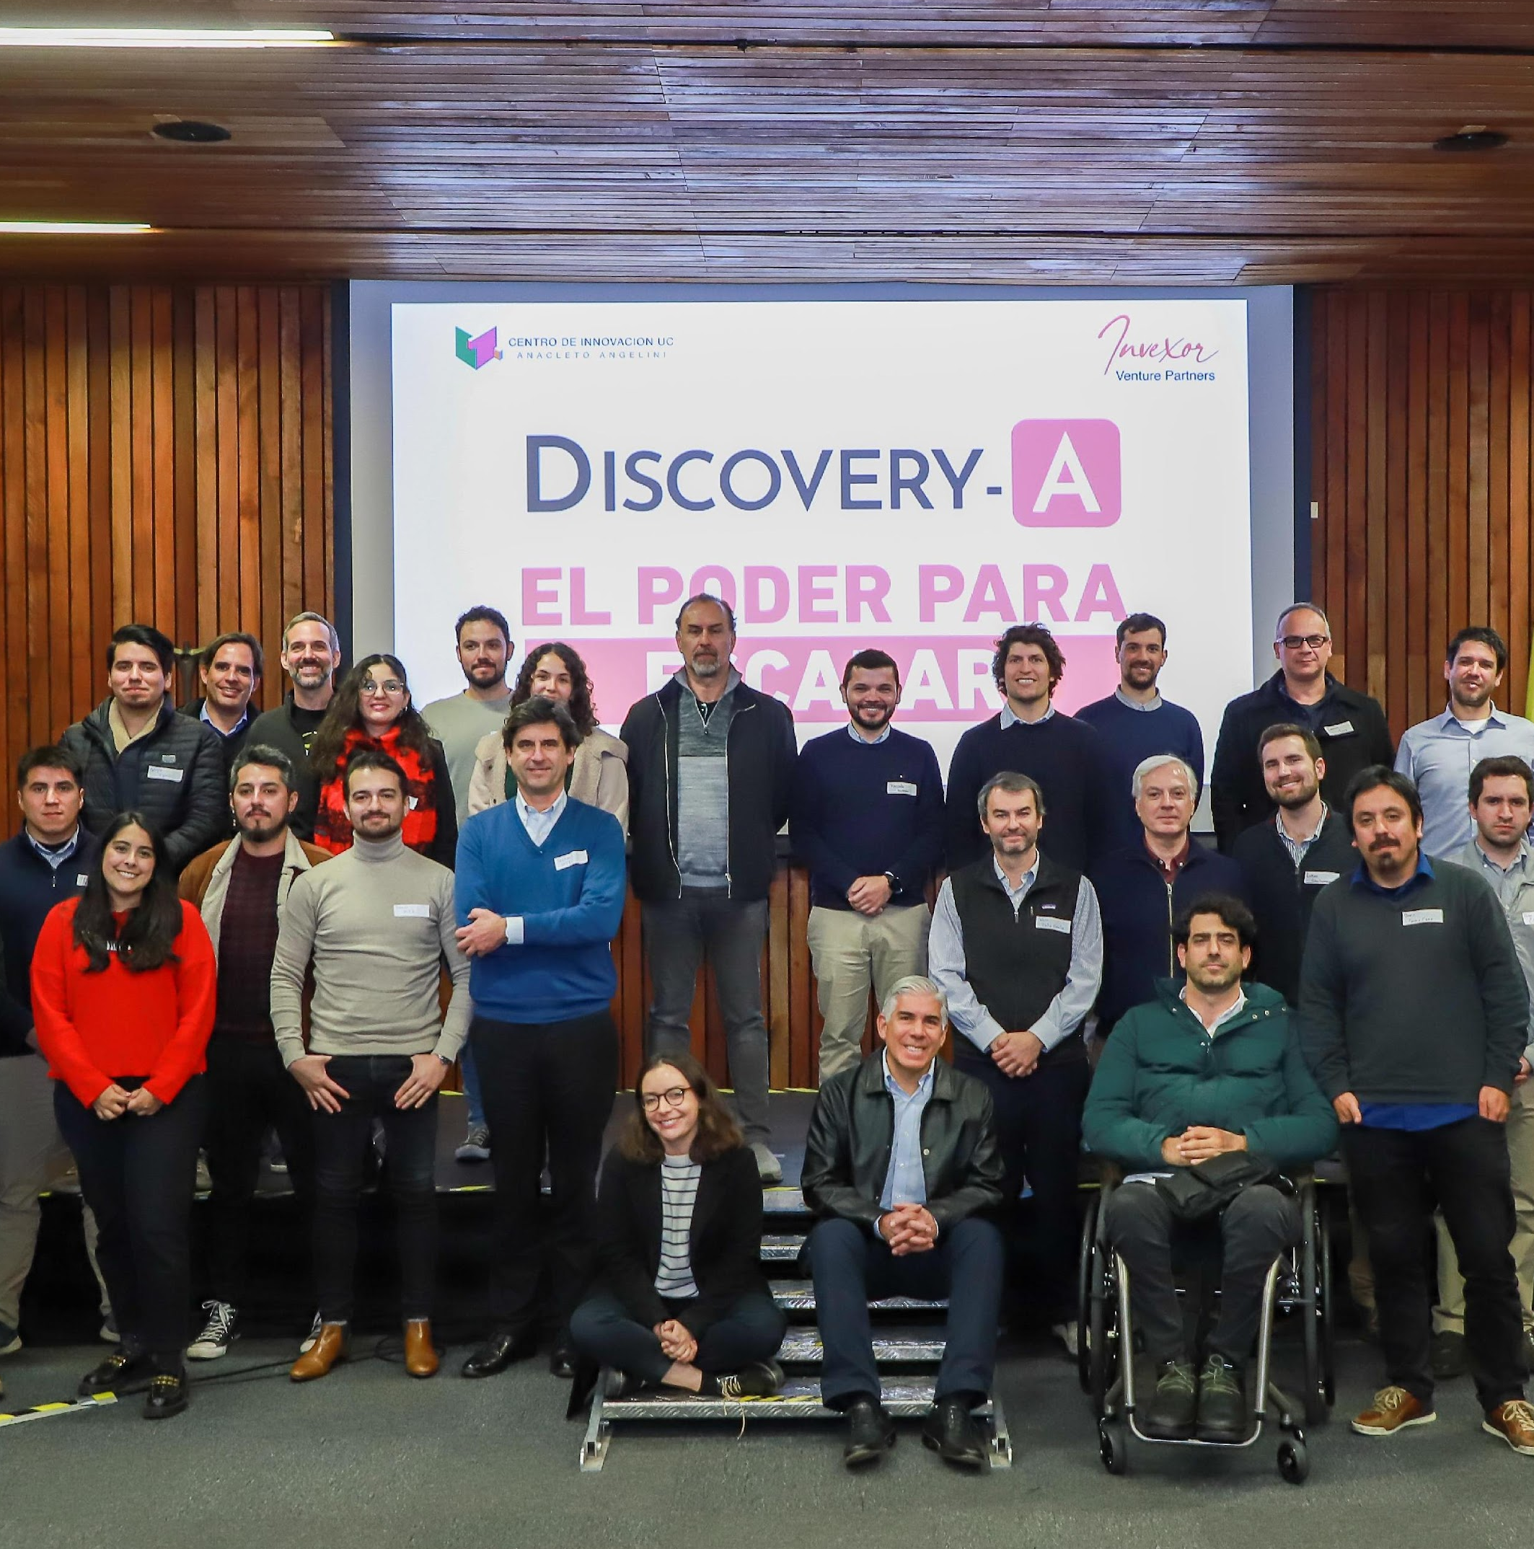
El objetivo es reunir startups en etapas tempranas con un fuerte componente de innovación y potencial de crecimiento. Los emprendimientos participarán en varias sesiones donde podrán crecer y mejorar sus habilidades con expertos de Invexor Venture Partners y el Centro de Innovación UC, y recibir inversión de hasta USD1mm.
6 Generaciones realizadas
+2.500 Startups postulantes
+300 Participantes del proceso de aceleración
+USD 6 Millones invertidos en 11 startups
Fondo Discovery 1: 360.000 UF / USD 14mm
Fondo Discovery 2: 270.000 UF / USD 10,5mm

Slide 26






Programa de internacionalización para startups que tengan un modelo de negocio validado y que estén buscando generar estrategias comerciales y/o de levantamiento de capital con objetivo en el Reino Unido o Asia-pacífico.
1 generación llevada a Singapur y 2 a Reino Unido
Alianza en UK con Cambridge Judge Business School
Alianza en Asia-Pacífico con National University Singapore, Block71, Enterprise Singapore y Singapore Management University
Programa multi-industria para startups en proceso de escalamiento apoyado por ProChile, el Ministerio de Relaciones exteriores, y las embajadas.
Programa de pre-internacionalización online y de inmersión presencial en Londres, Singapur y Hong Kong

Slide 27

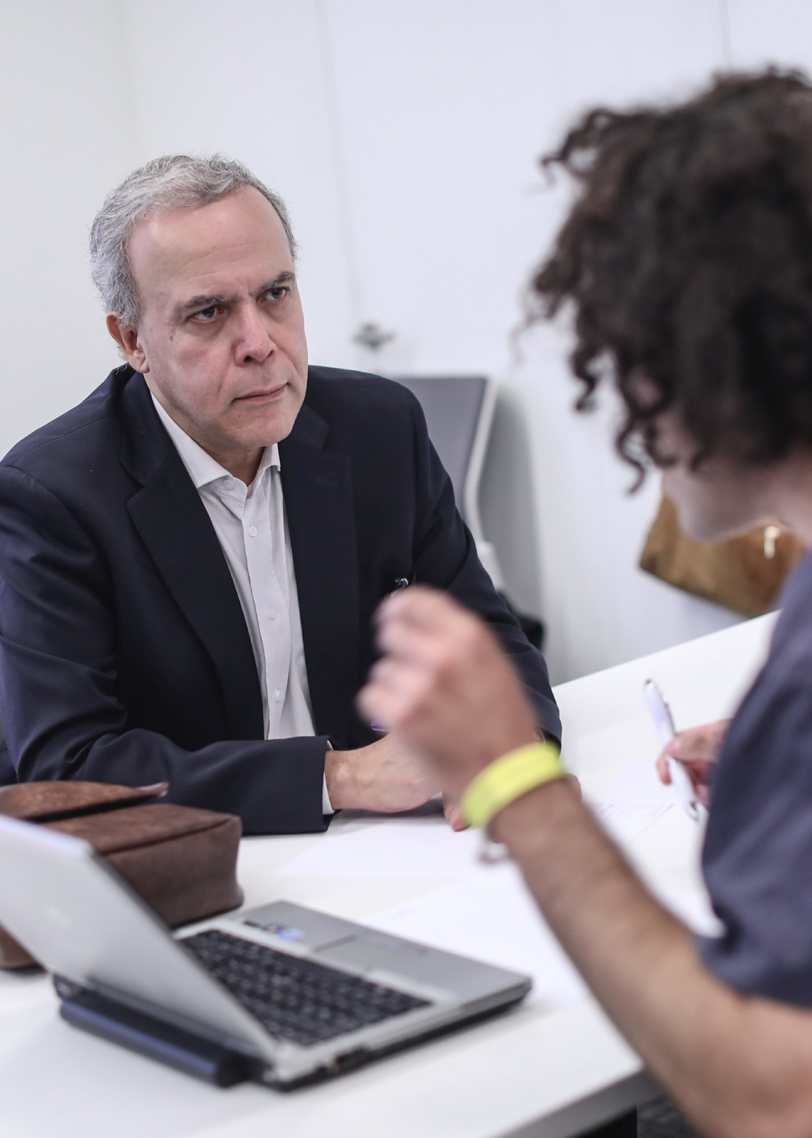
Programa que busca aportar en el éxito y crecimiento de emprendimientos innovadores y multi-industria del país por medio de la entrega de experiencia y conocimientos de mentores que enriquecen el proceso de toma de decisiones y el desarrollo de su negocio.
Diagnóstico de demandas y necesidades por parte del equipo emprendedor, con foco en la interdisciplina
Más de 400 emprendedores y emprendedoras han recibido mentorías a través de la Red
5 Sesiones de mentoría por proyecto y/o 2 Sesiones de mentorías Speed Mentoring
+1.000 Sesiones de mentorías, abarcando tanto estrategia comercial como temas técnicos y específicos de avance en los proyectos

Slide 28
COMUNIDADES
Alianzas con corporativos
Conexión con la industria, a fin de generar una oferta de valor y servicios que incluyen programas que impulsen el desarrollo local y fortalezcan comunidades en distintas zonas del país, mediante el compromiso de empresas que buscan promover el emprendimiento en sus territorios y aportar a su sostenibilidad económica y cultural.
Algunos de los servicios y programas realizados:
Diagnóstico de trabajo con las comunidades
Programas de incubación
Programa de aceleración para red de alumni
Seguimiento personalizado a emprendedores locales

Slide 29

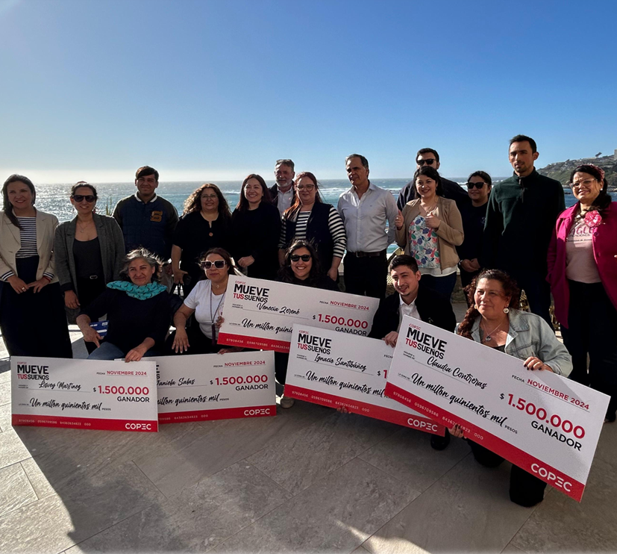
Iniciativa de Copec S.A. que, desde el año 2022, impulsa emprendimientos tradicionales en etapa de temprana, a través de un programa de incubación que incluye la entrega de capital semilla, busca entregar herramientas para potenciar los negocios a emprendedores de diferentes regiones del país
Localidades beneficiadas
Quintero, Caldera, Mejillones,Coquimbo, Calbuco, Patagonia, Coyhaique, Puerto Aysén, Puerto Río Tranquilo, Puerto Chacabuco y Río Ibañez
Histórico 2022 - 2025
4.094 Postulaciones recibidas
870 Emprendedores capacitados
110 Horas de capacitación
$182.500.000 Capital Semilla entregado
115 Emprendedores adjudicados
81% Aumento de ventas
47% Formalización
Notes:
Actualizar Careny

Slide 30
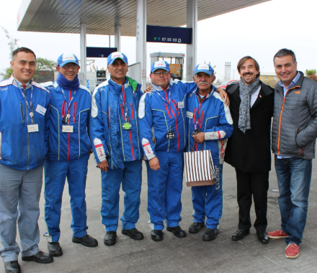
Iniciativa de Copec Academia. Programa de formación especializada y entrega de capital semilla para proporcionar herramientas y conocimientos prácticos a emprendimiento de los trabajadores de las estaciones de servicio Copec como una vía de crecimiento económico y personal.
Dirigido a trabajadores que se desempeñan en estaciones de servicio Copec​ y​ sus familias a nivel nacional
$20.000.000 Capital semilla entregado
20 Emprendedores ganadores
6 Talleres y webinar formativos en formato online
Notes:
Actualizar Andreína

Slide 31
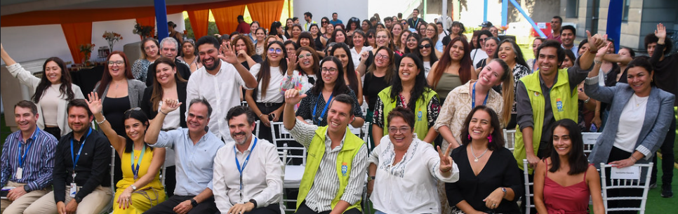
30 emprendedoras beneficiadas
Aplicación de “Diagnóstico” y entrega la herramienta denominada “Plan de Ruta
15 Talleres presenciales teórico- prácticos diseñados para consolidar contenidos clave para fortalecer los emprendimientos
Sesiones de Speed ​​Mentoring
Graduación
Iniciativa de Generadora Metropolitana. Programa de incubación que impulsa a mujeres de Renca a fortalecer y escalar sus negocios con foco en sostenibilidad e innovación, entregando talleres avanzados, seguimiento personalizado mediante un plan de ruta, mentorías y acceso a una red de emprendedoras y aliados estratégicos, entregando herramientas clave para desarrollar emprendimientos con impacto.

Slide 32



































^{Nuestros}
^{asociados}
²⁰²⁵

Slide 33

























































































^{Han confiado en nosotros}

